Slide 1

Seaborn

Slide 2
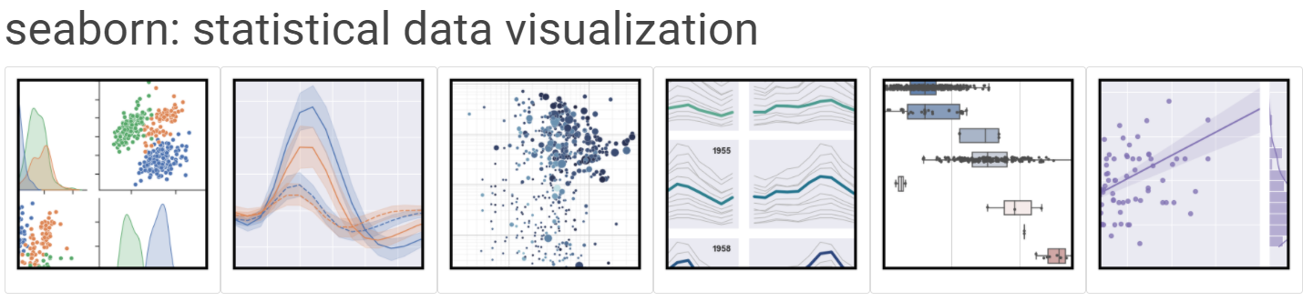
Seaborn : https://seaborn.pydata.org/index.html
matplotlib에 기반한 Python 데이터 시각화 라이브러리
매력적이고 유익한 통계 그래픽을 그리기 위한 고급 인터페이스를 제공
설치 : pip install seaborn 또는 conda install seaborn
import seaborn as sns

Slide 3
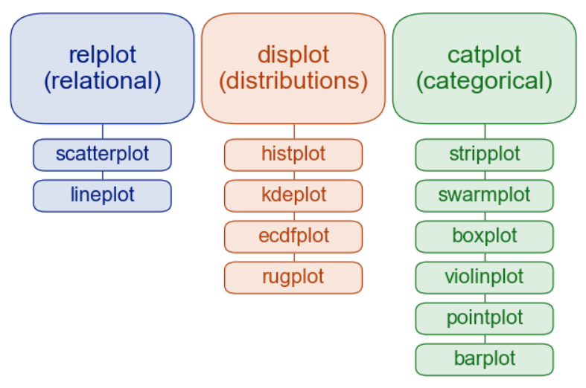
Figure-level vs. axes-level functions

Slide 4
Relational plots
relplot(kind=‘scatter’) : default | = | scatterplot()
relplot(kind=‘line’) | = | lineplot()

Slide 5
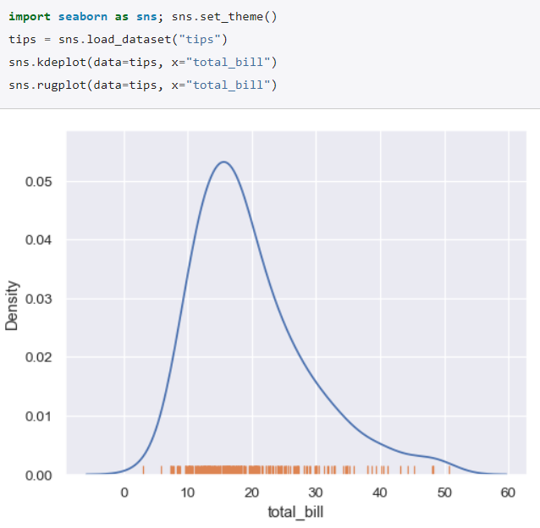
Distribution plots
displot(kind=‘hist’) : default | = | histplot()
displot(kind=‘kde’) | = | kdeplot()
displot(kind=‘ecdf’) | = | ecdfplot()
rugplot() : 다른 plot에 추가하여 사용 |  | rugplot()

Slide 6
Distribution plots
displot(kind=‘hist’) : default | = | histplot()
displot(kind=‘kde’) | = | kdeplot()
displot(kind=‘ecdf’) | = | ecdfplot()
rugplot() : 다른 plot에 추가하여 사용 |  | rugplot()

Slide 7
Categorical plots
catplot(kind=‘hist’) : default | = | stripplot()
catplot(kind=‘swarm’) | = | swarmplot()
catplot(kind=‘box’) | = | boxplot()
catplot(kind=‘violine’) | = | violineplot()
catplot(kind=‘boxen’) | = | boxenplot()
catplot(kind=‘point’) | = | pointplot()
catplot(kind=‘bar’) | = | barplot()
catplot(kind=‘count’) | = | countplot()

Slide 8
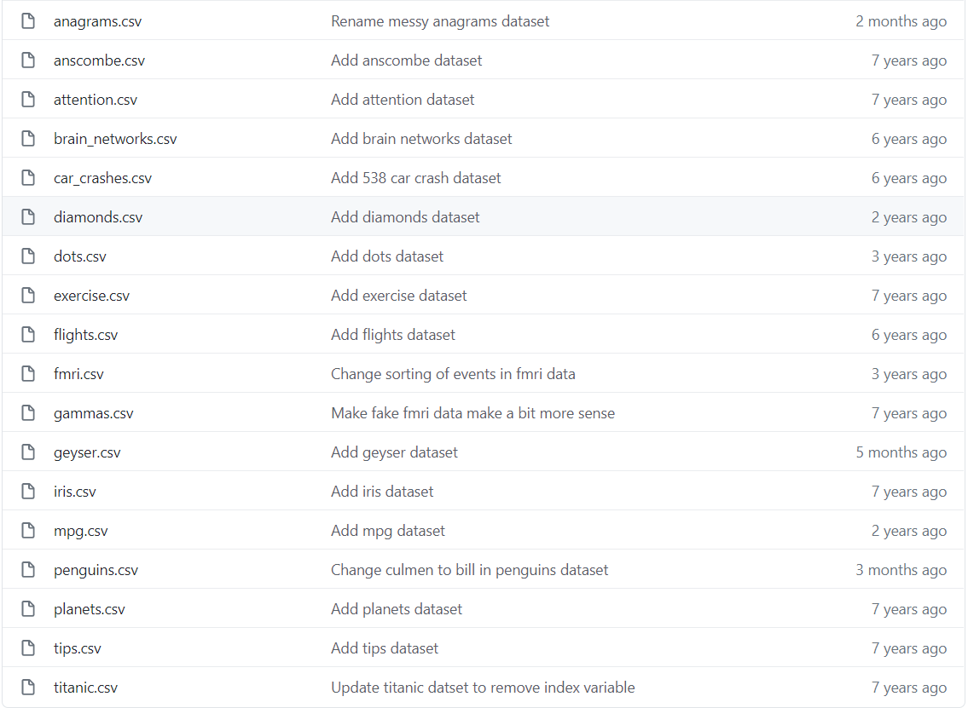
샘플 데이터 : https://github.com/mwaskom/seaborn-data

Slide 9
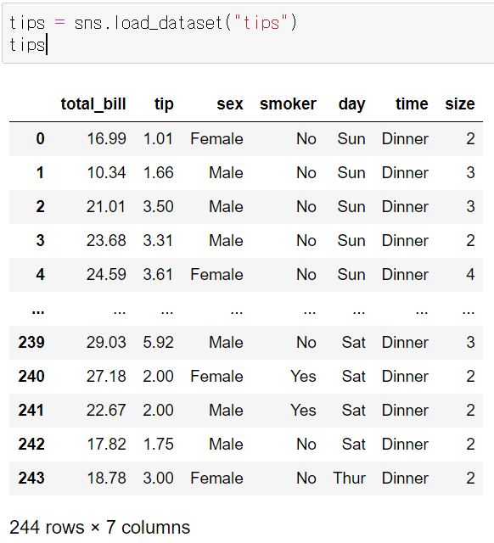
샘플 데이터 불러오기
load_dataset()
Pandas DataFrame으로 변환

Slide 10
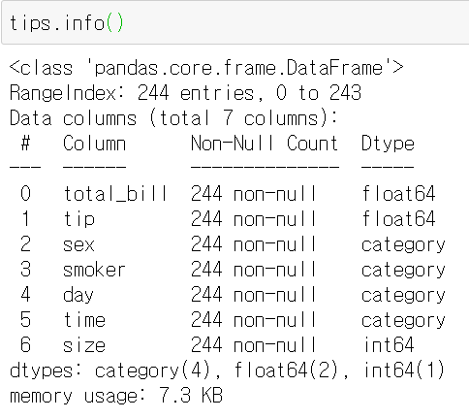
데이터 타입 확인

Slide 11
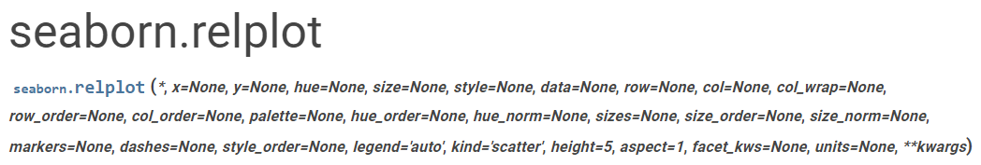
relplot
x : x축 값 y : y축 값
hue : 다른 색깔로 그룹화하는 변수
size : 다른 크기로 그룹화하는 변수
style : 다른 모양으로 그룹화하는 변수
data : 입력 데이터 (pandas.DataFrame)
row : 행으로 subsets 구성할 데이터
col : 열로 subsets 구성할 데이터
kind : plot의 종류 (default : ‘scatter’)

Slide 12
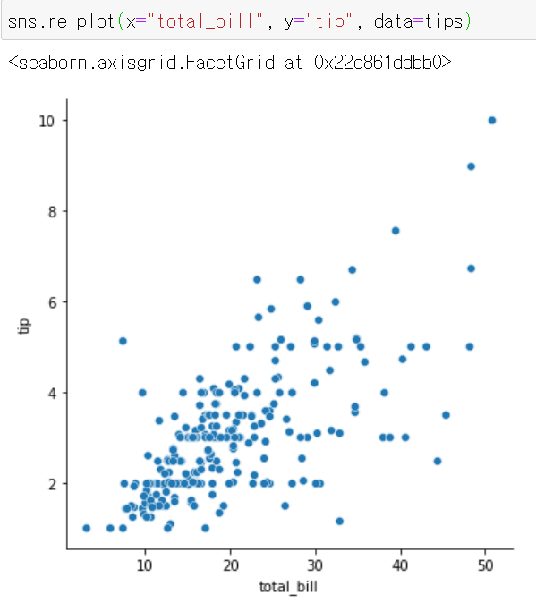
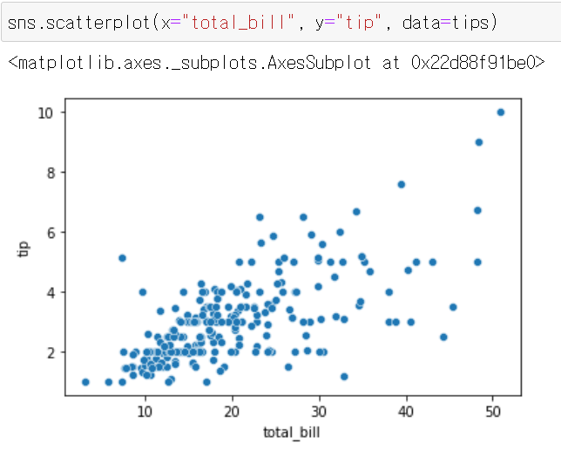
relplot vs scatterplot

Slide 13
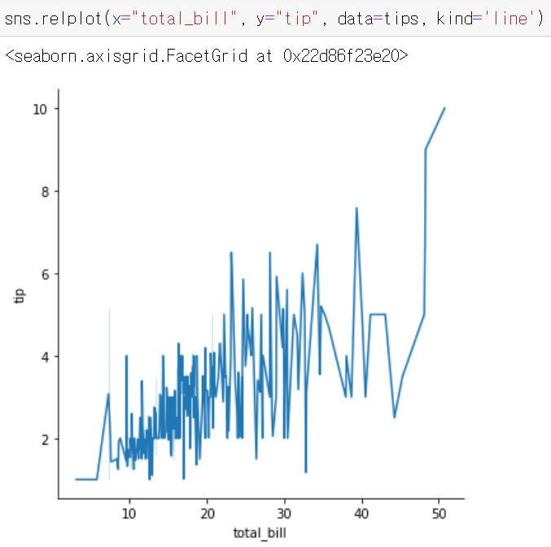
kind

Slide 14
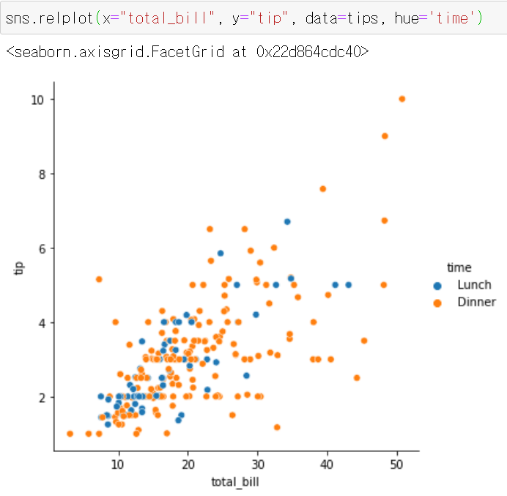
hue

Slide 15
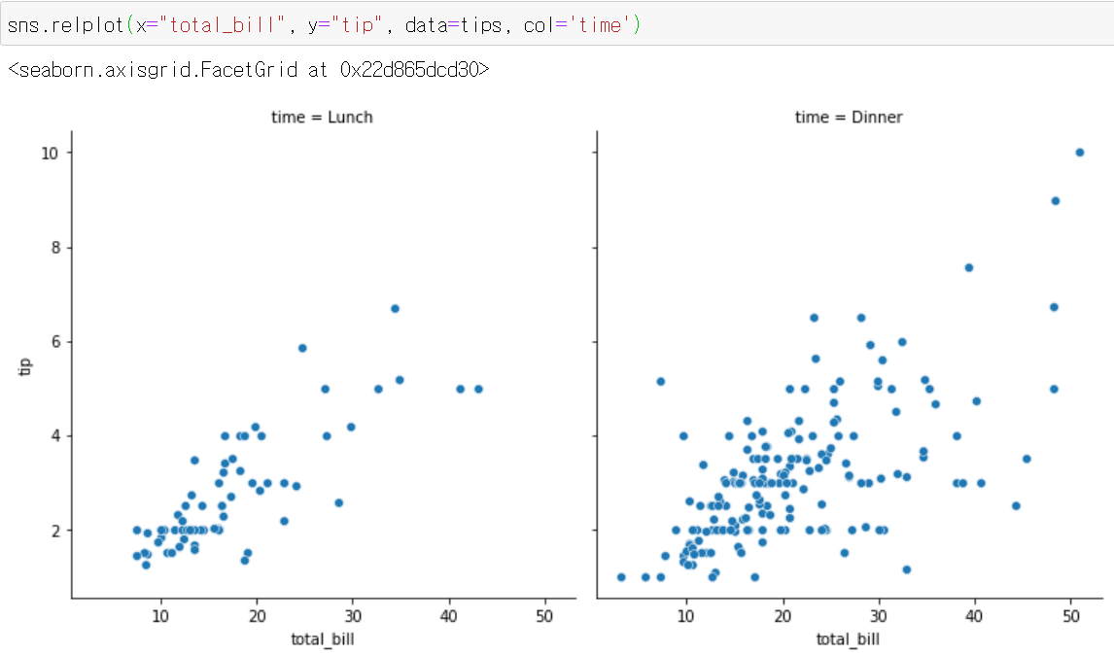
col

Slide 16
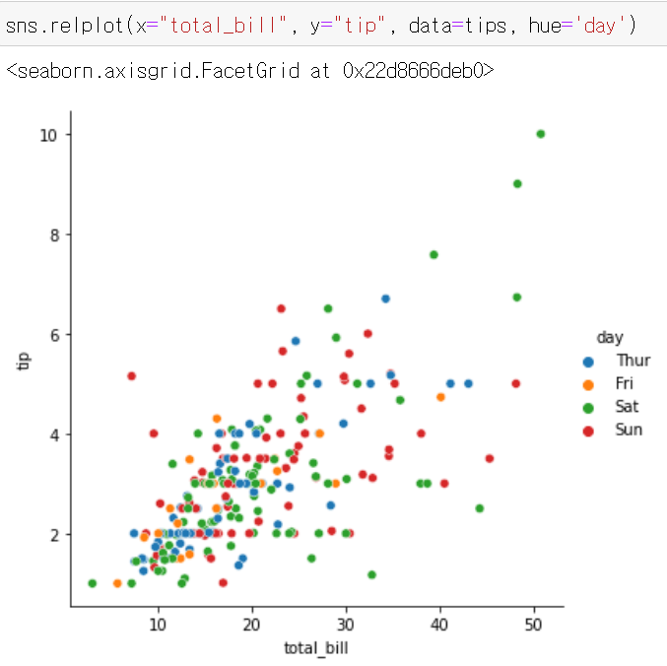
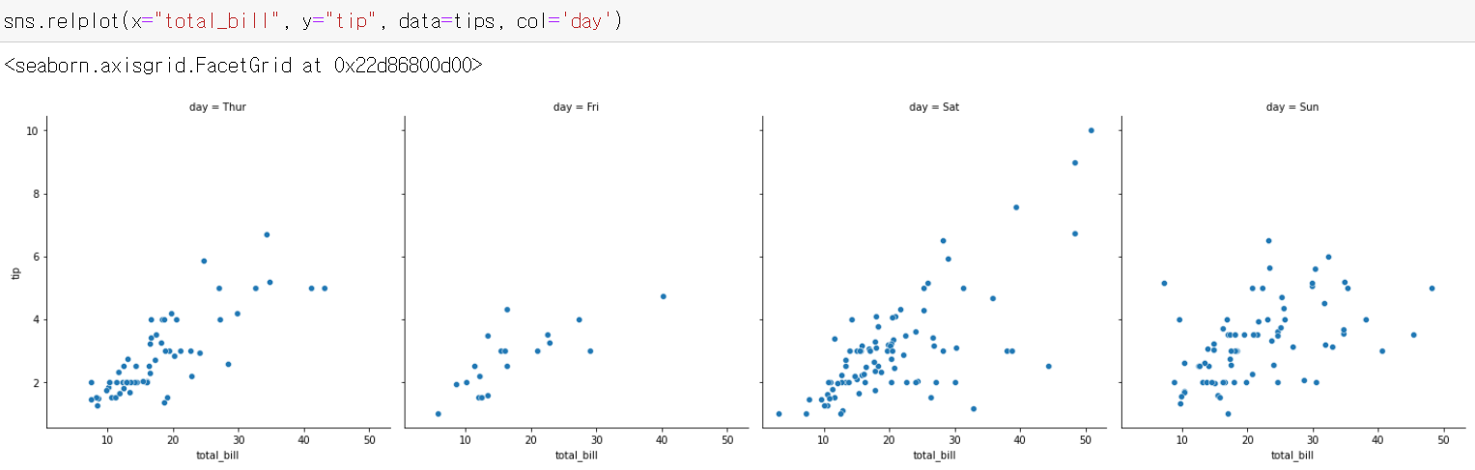

Slide 18
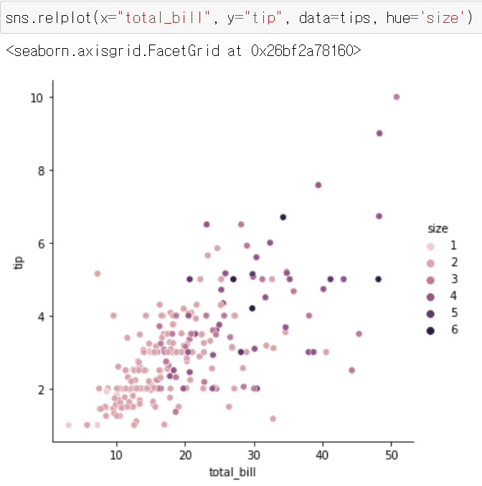
hue에 int형 데이터를 준 경우
값의 크기에 따라 그라데이션

Slide 19
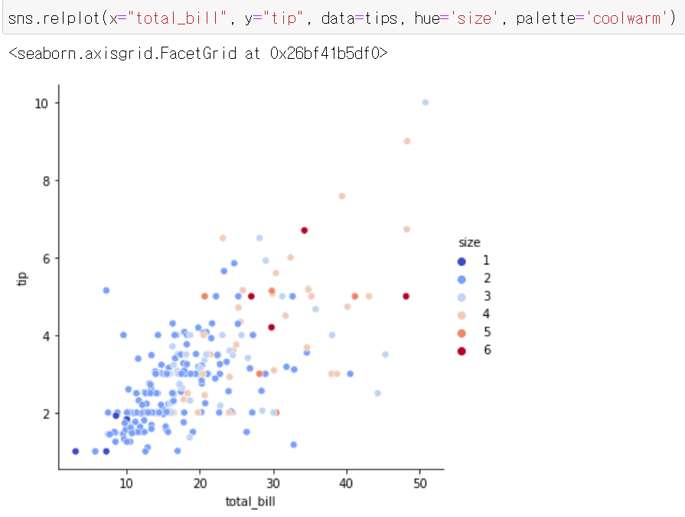
palette = 컬러팔레트 키워드
Keyword
deep, muted, bright, pastel, dark, colorblind, husl, flare, Paired, rocket, mako, crest, magma, viridis, seagreen, Blues, YlOrBr, Spectral, coolwarm

Slide 20
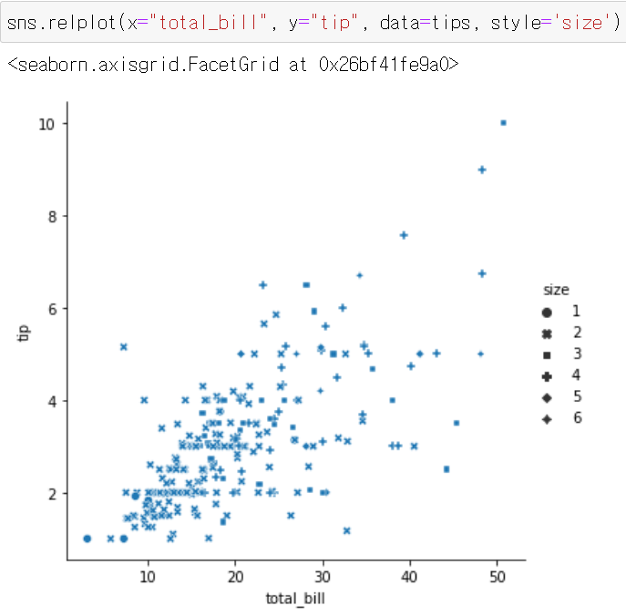
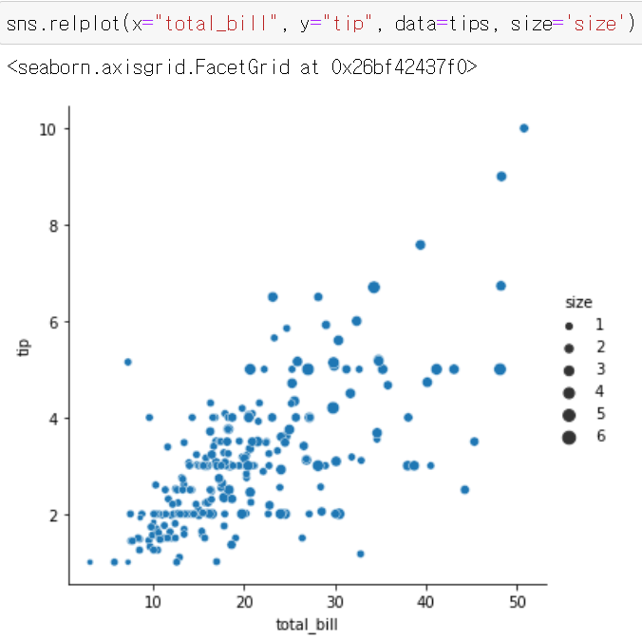
style & size

Slide 21
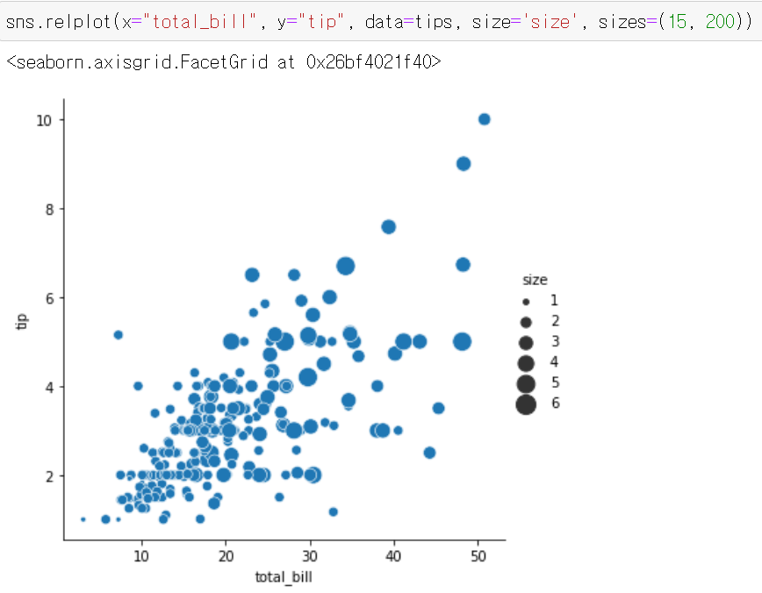
sizes
size에 적용될
최소 및 최대 크기 범위

Slide 22
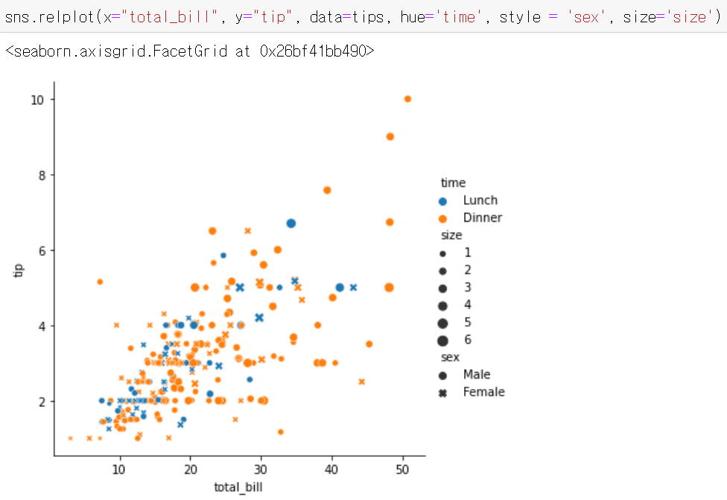
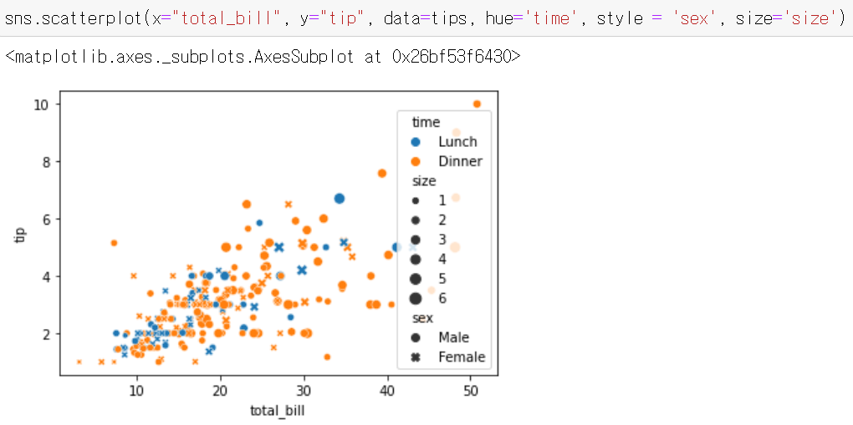
FacetGrid
Seaborn의 다중 플롯 그리드

Slide 23
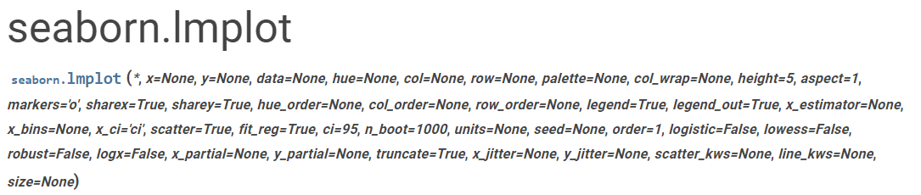
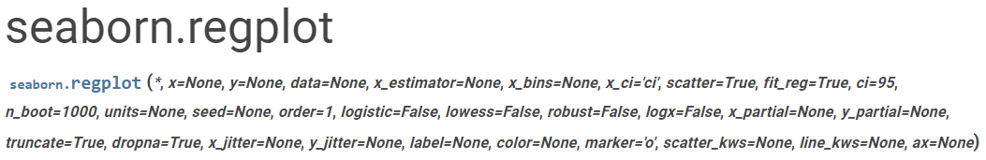
Regression plots (선형 회귀)
lmplot() : FacetGrid에 맞는 데이터 및 회귀모델 플로팅
regplot()

Slide 24
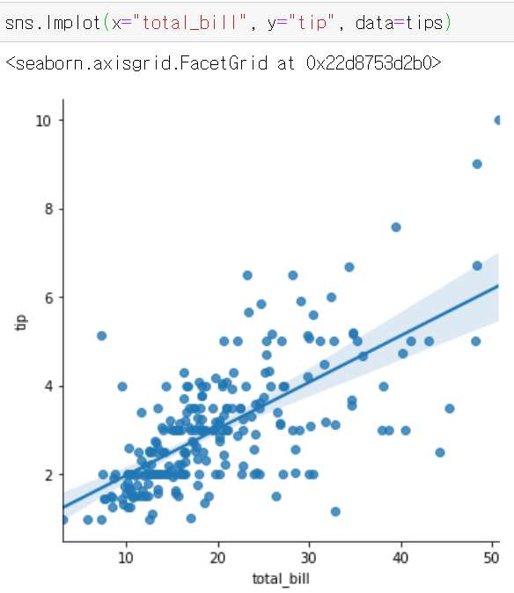
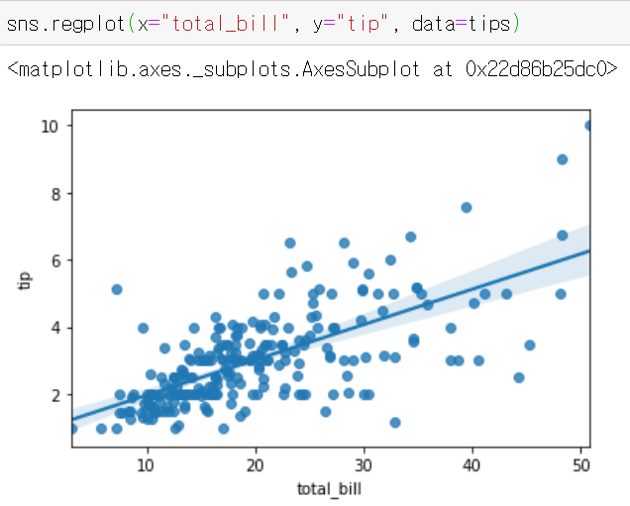
lmplot vs regplot

Slide 25
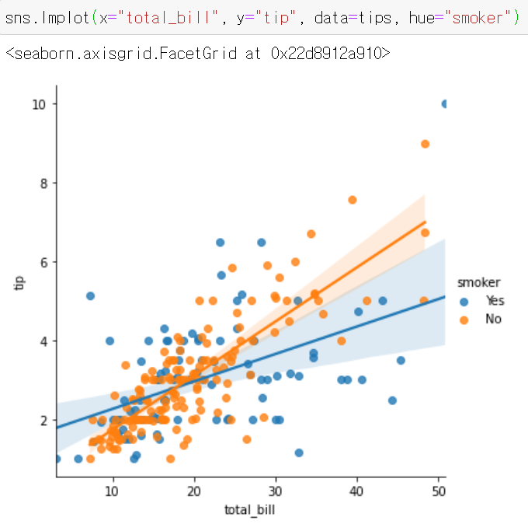
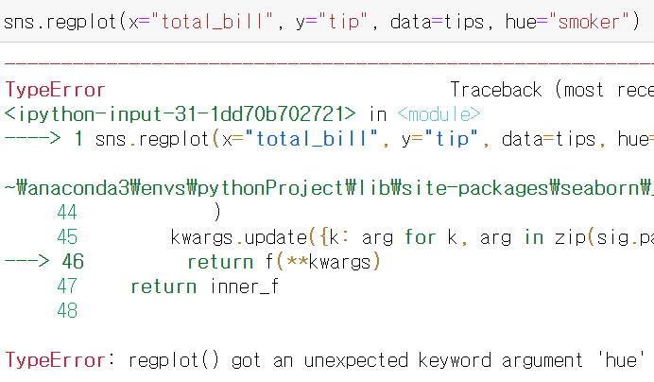
lmplot vs regplot 2

Slide 26
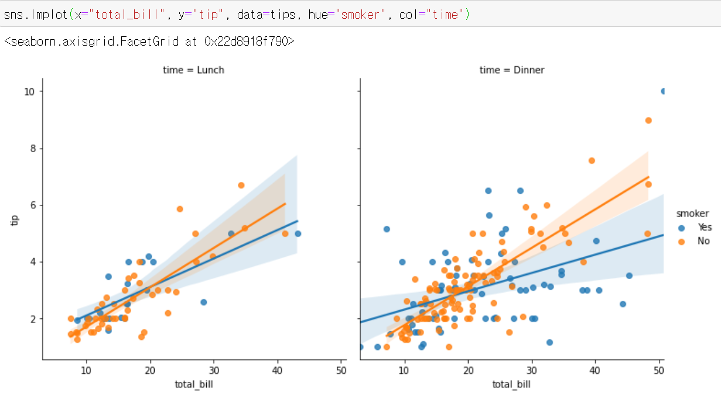

Slide 27
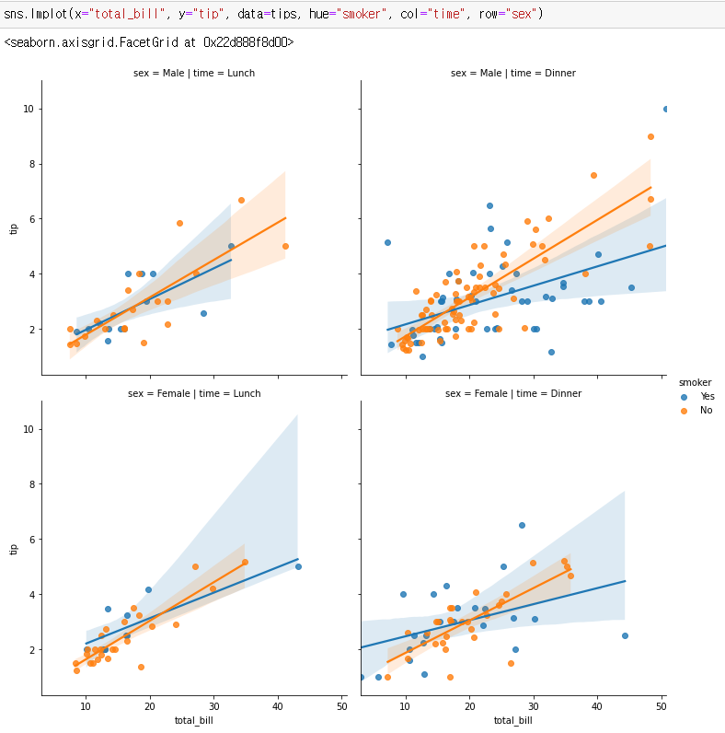

Slide 28
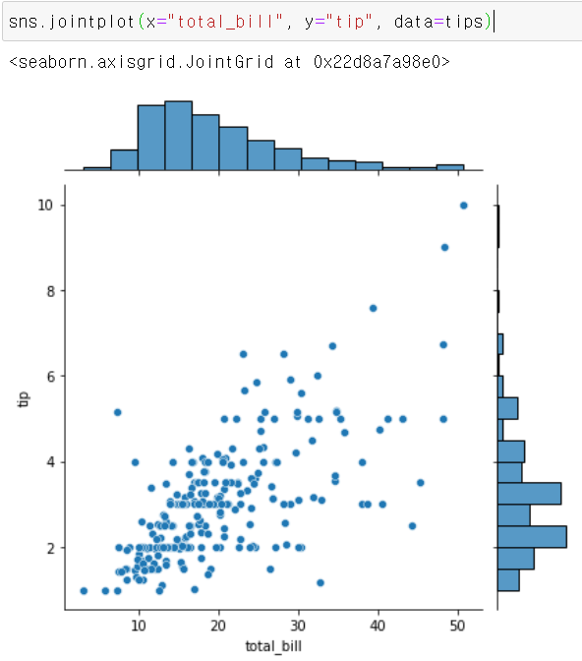
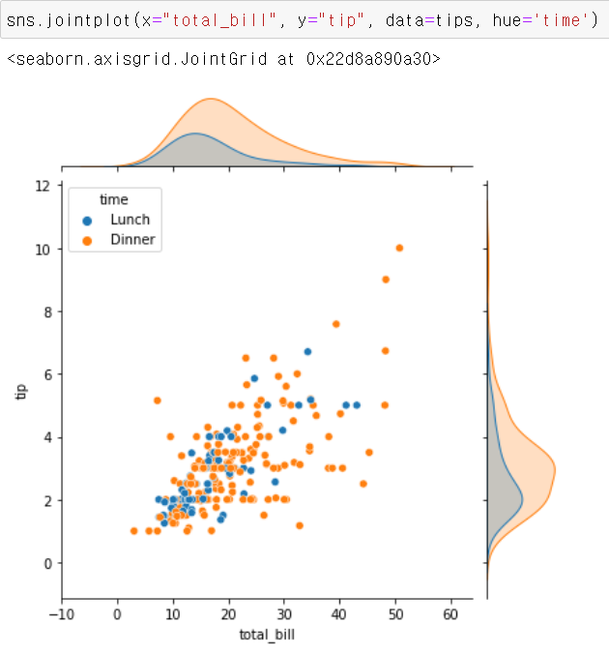
jointplot() : multi plot

Slide 29
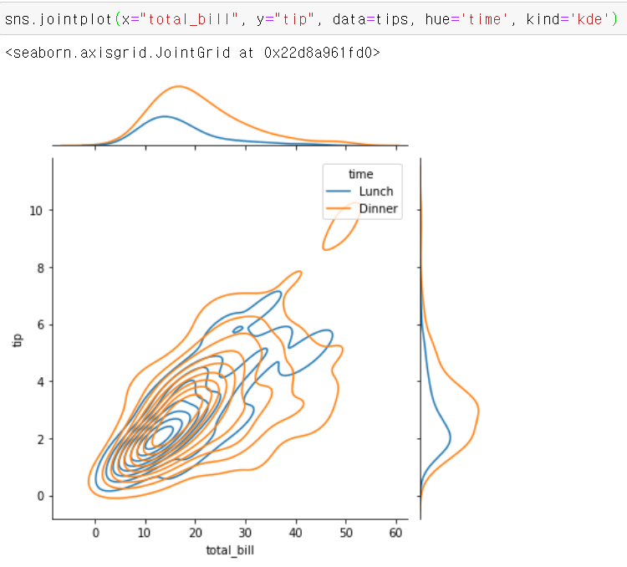
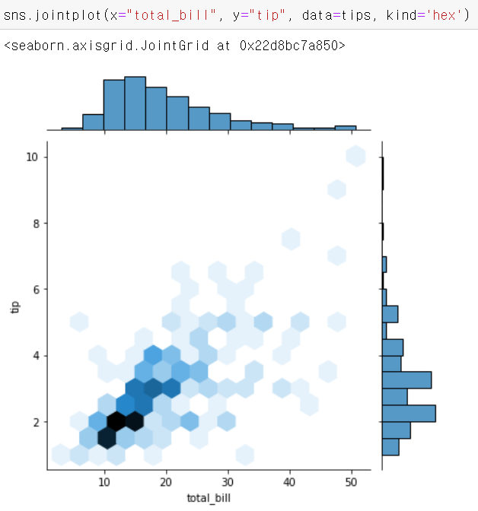
kind : { “scatter” | “kde” | “hist” | “hex” | “reg” | “resid” }
default – ‘scatter’ : 안쪽 plot의 종류
Marginal histogram : 가장자리는 histplot()

Slide 30
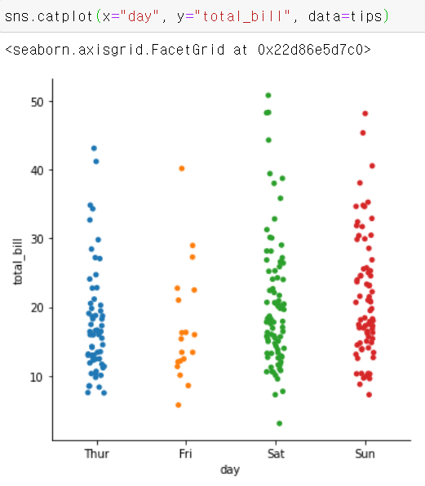
catplot()
Default : ‘strip’

Slide 31
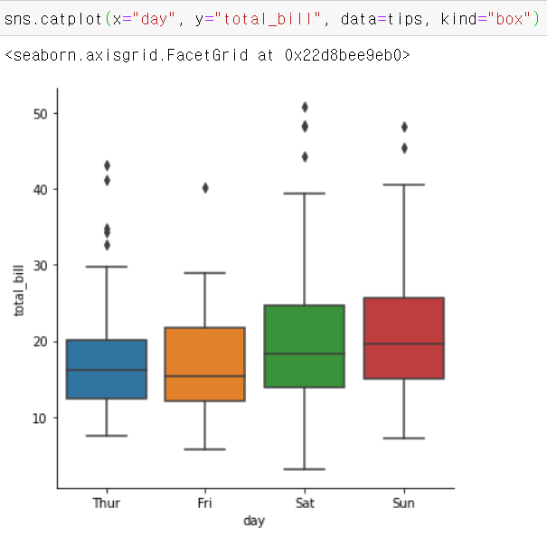
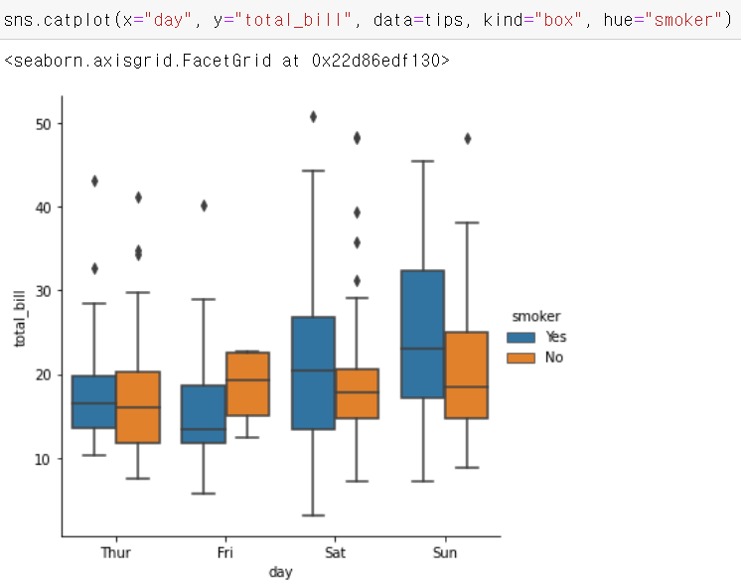

Slide 32
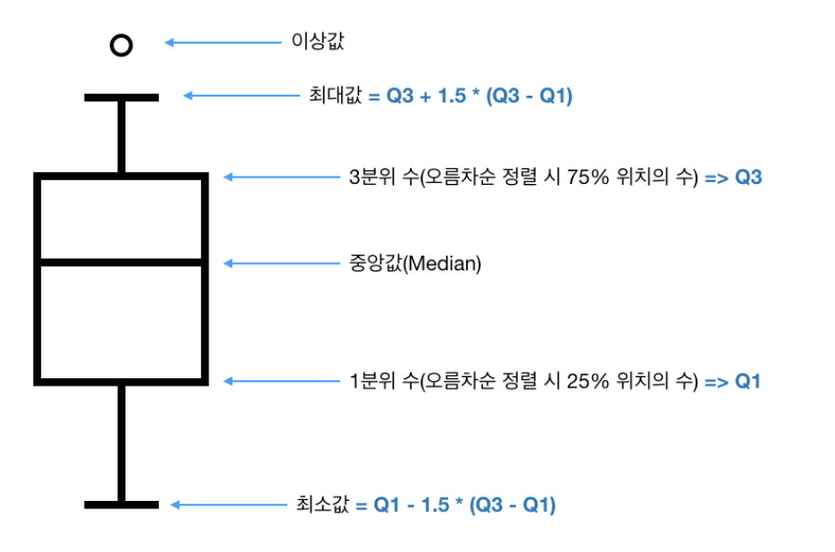

Slide 33
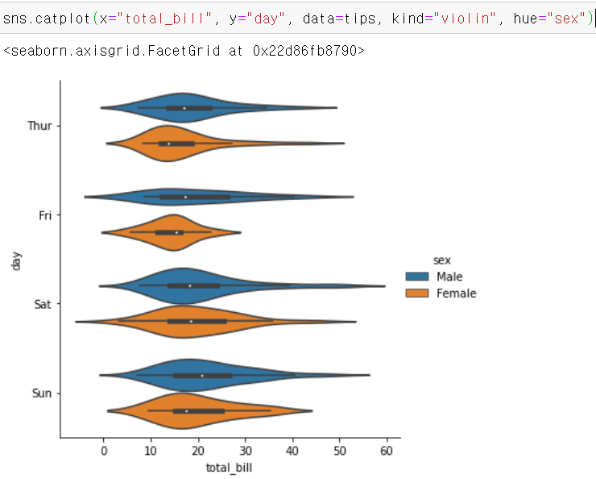
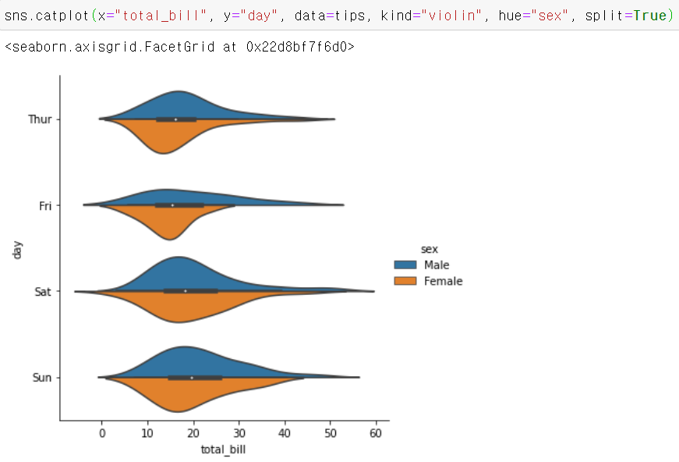

Slide 34
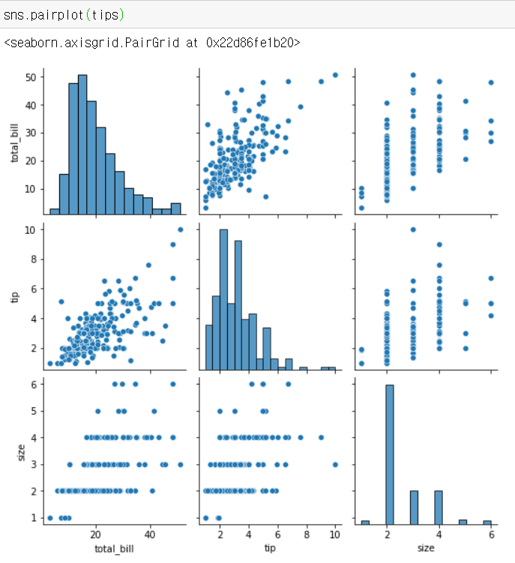
pairplot()
Dataset의 각 열의 상관 관계를 보여주는 multi-plot

Slide 35
